Slide 1
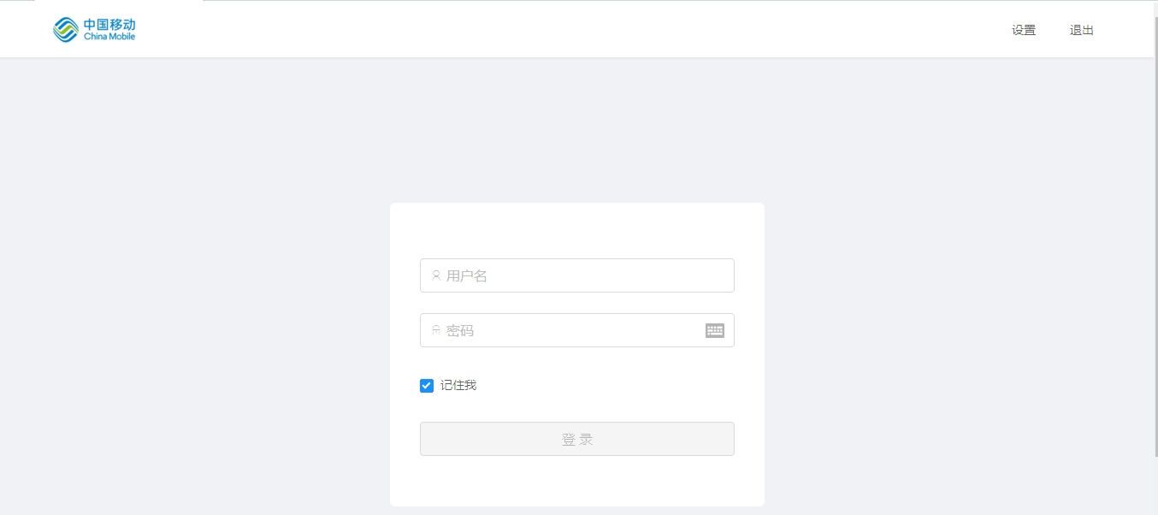
一、登录
1、使用员工portal账号登录

Slide 2
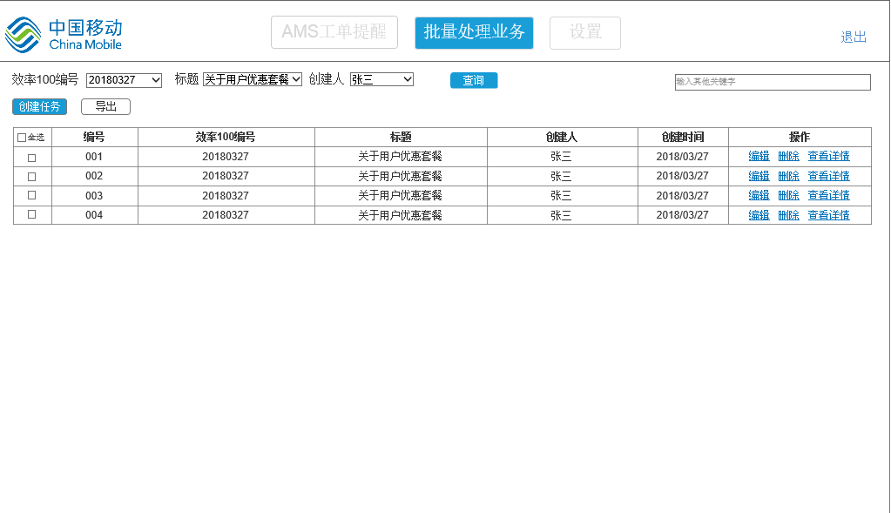
二、批量处理业务
1、通过三个下拉框选择出目标的文件，点击查询
2、输入其他关键字也能搜索出对应的文件
3、创建任务可创建新任务
4、可导出所选任务列表

Slide 3
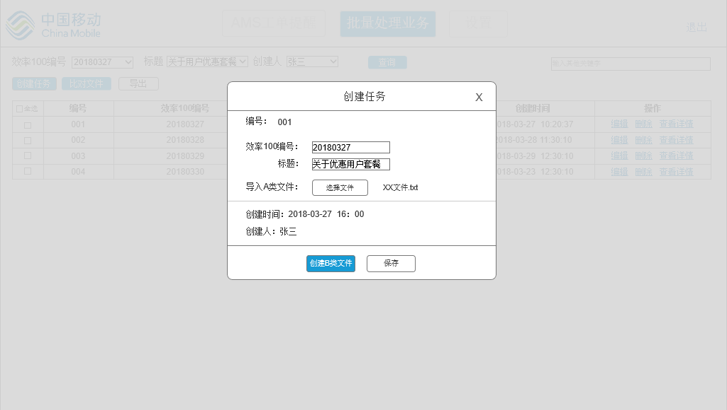
三、批量处理业务——创建任务
1、系统自动编号、获取当前时间为创建时间和当前系统登录用户为创建人
2、输入效率100编号、标题和导入A类文件才可完成创建新任务操作

Slide 4
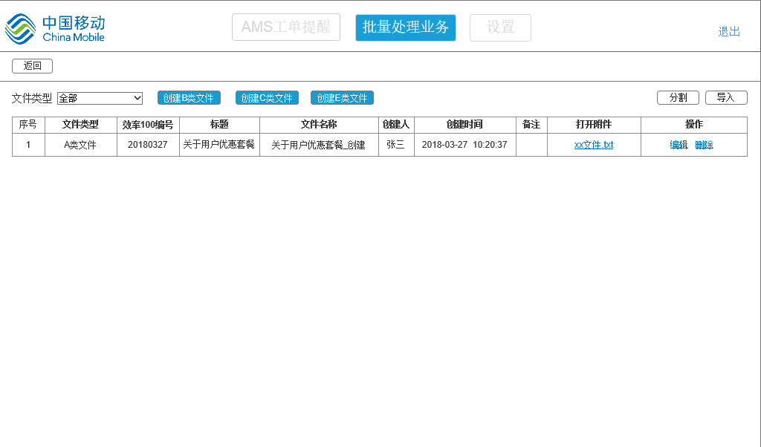
三、批量处理业务——创建任务——保存
1、直接点击“保存”按钮，则跳转至此页面（只创建完成A类文件）

Slide 5
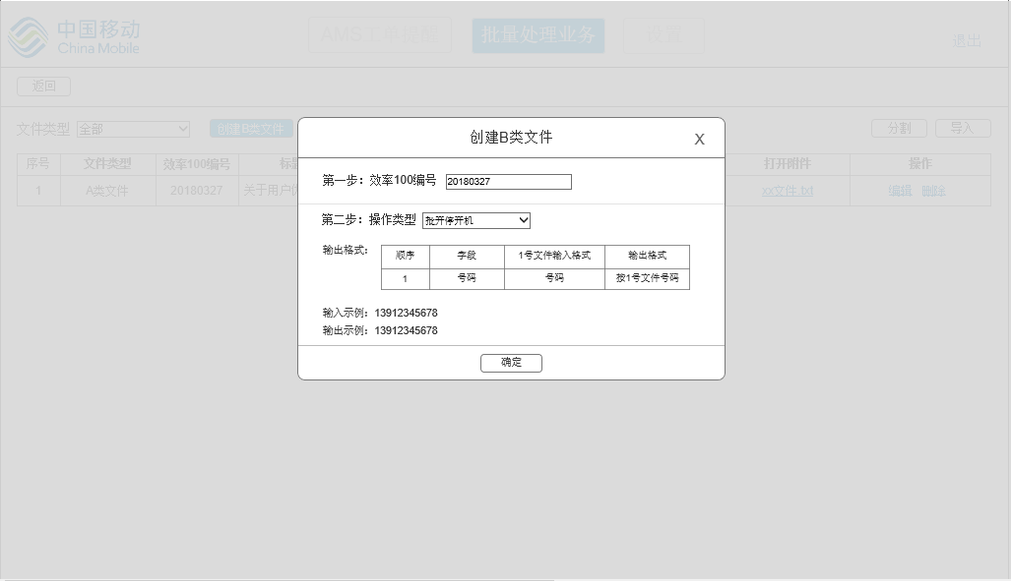
三、批量处理业务——创建任务——创建B类文件
1、直接点击“创建B类文件”按钮，则跳转至此页面（系统自动保存导入的A类文件）

Slide 6
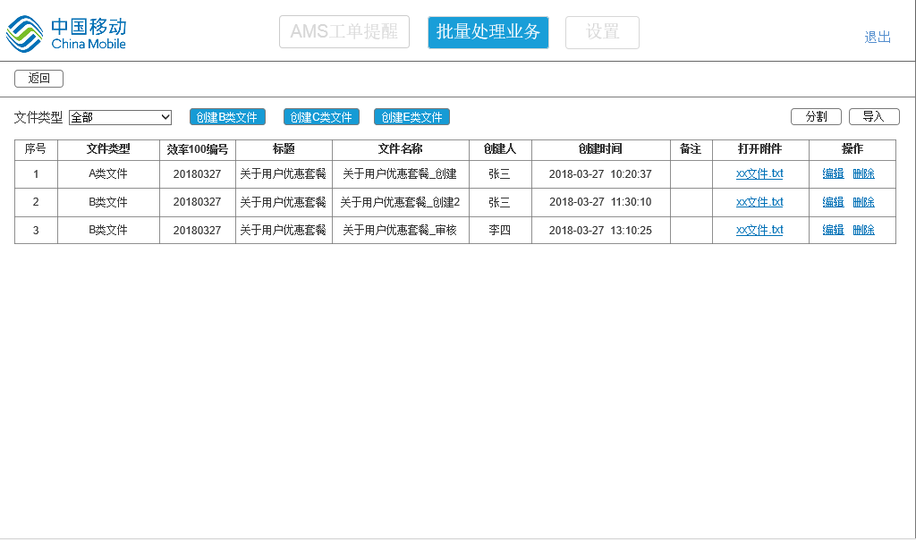
三、批量处理业务——创建任务——创建B类文件
1、创建完成后则显示创建完成的B类文件

Slide 7
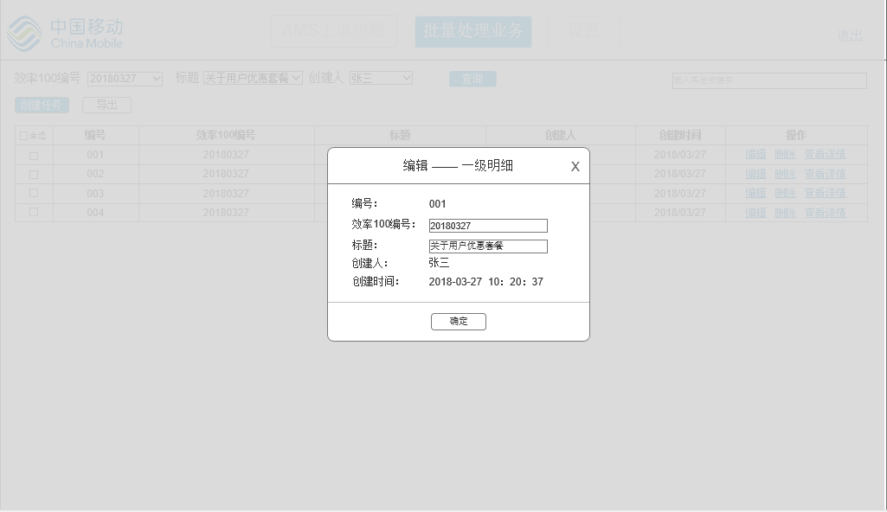
四、批量处理业务——编辑

Slide 8
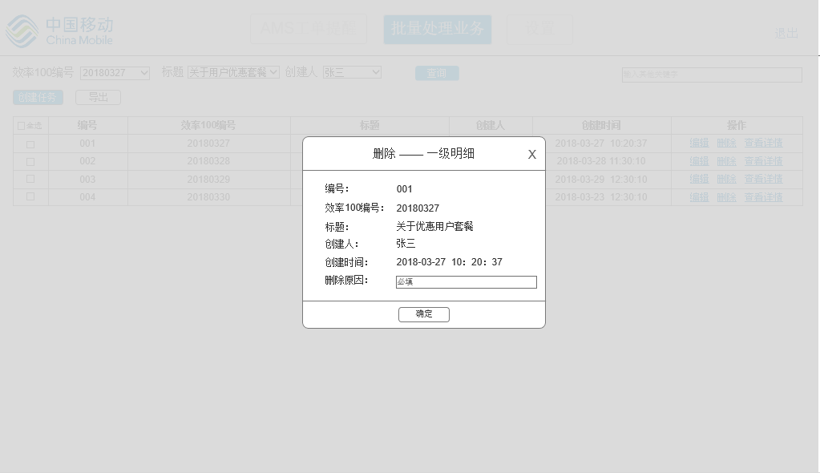
五、批量处理业务——删除

Slide 9
六、批量处理业务——查看详情1
1、此页面为标题为“关于用户优惠套餐”只有A类文件创建完成时的页面
2、此页面点击XX文件.txt可直接下载文件至桌面

Slide 10
六、批量处理业务——查看详情2
1、此页面为标题为“关于用户优惠套餐”只有A、B类文件创建完成时的页面
2、一个任务流程中需两个不同人员创建两个B类文件
3、此页面点击XX文件.txt可直接下载文件至桌面

Slide 11
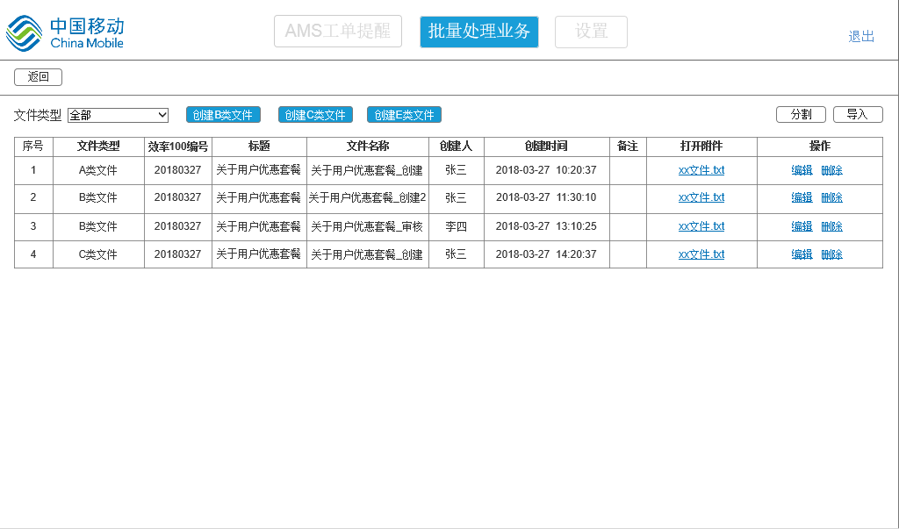
六、批量处理业务——查看详情3
1、此页面为标题为“关于用户优惠套餐”只有A、B、C类文件创建完成时的页面
2、一个任务流程中需两个不同人员创建两个B类文件
3、此页面点击XX文件.txt可直接下载文件至桌面

Slide 12
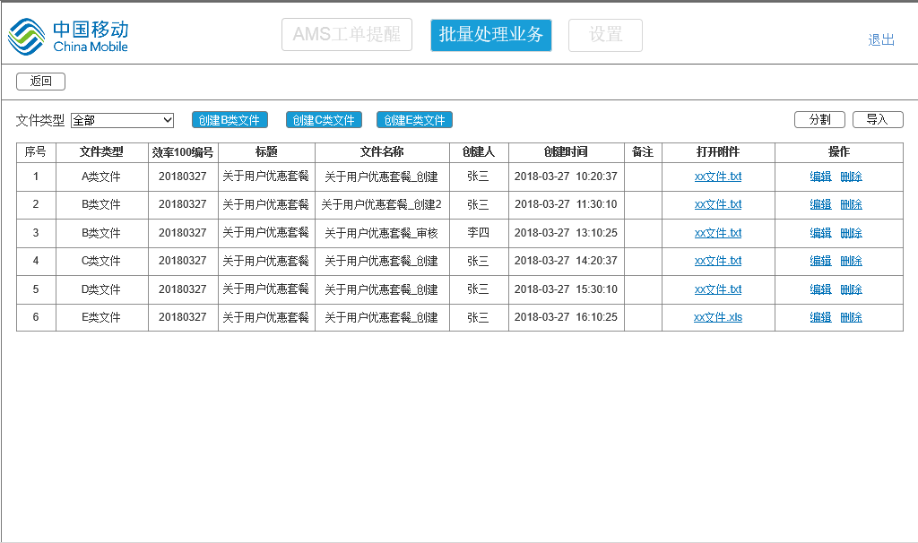
六、批量处理业务——查看详情4
1、此页面为标题为“关于用户优惠套餐”当A、B、C、D、E类文件均创建完成时的页面（D、E类文件同时创建）
2、一个任务流程中需两个不同人员创建两个B类文件
3、此页面点击XX文件.txt可直接下载文件至桌面

Slide 13
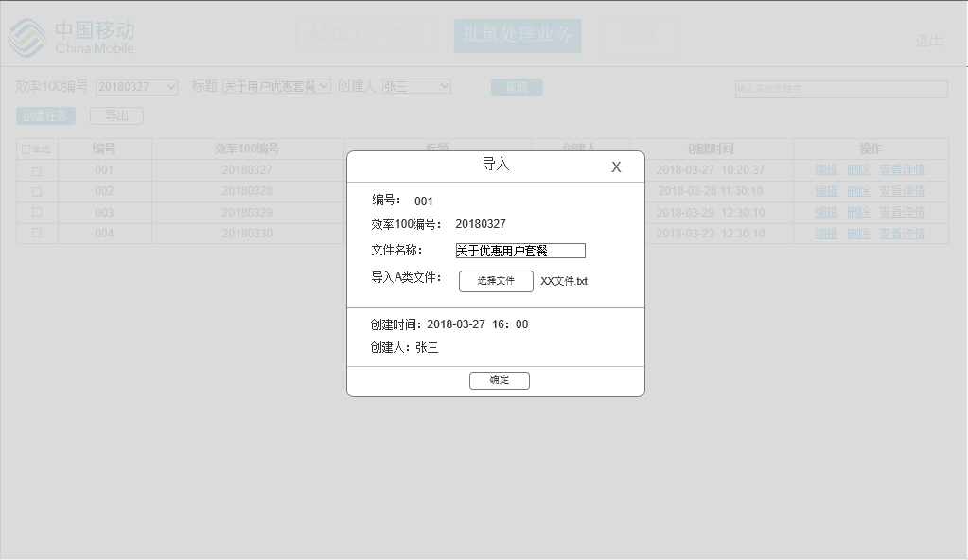
六、批量处理业务——查看详情——导入
1、可导入需补充至本条任务流程的文件

Slide 14
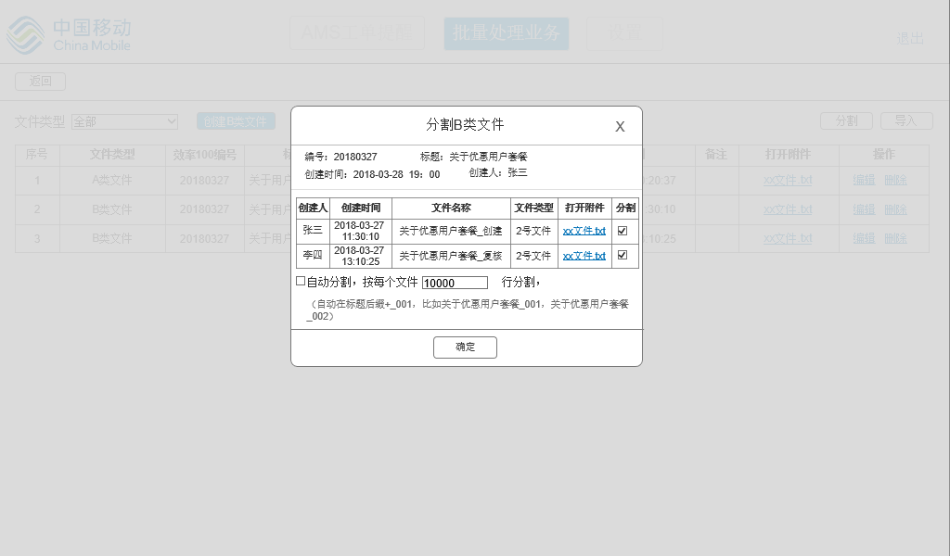
六、批量处理业务——查看详情——分割
1、可将B类文件进行分割，分割产生的文件以“文件名+_001”区分。每个文件的行数可以选择，比如，1个26万的1号文件“关于优惠用户套餐”，选择每个子文件10万行，自动拆分为“关于优惠用户套餐_001” “关于优惠用户套餐_002”“关于优惠用户套餐_003”三个文件

Slide 15
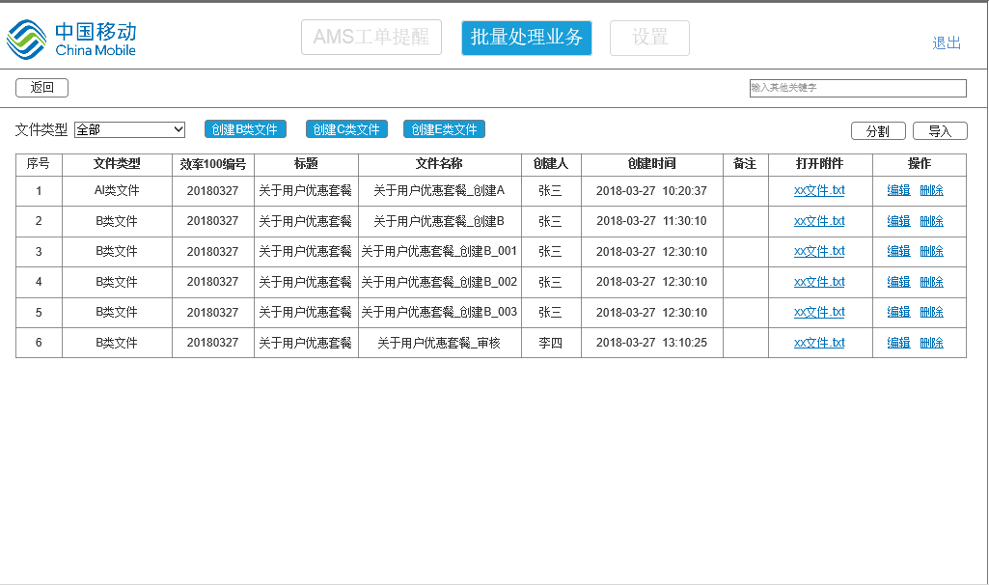
六、批量处理业务——查看详情——分割
1、分割完成后二级明细便保留每个分割的小文件

Slide 16
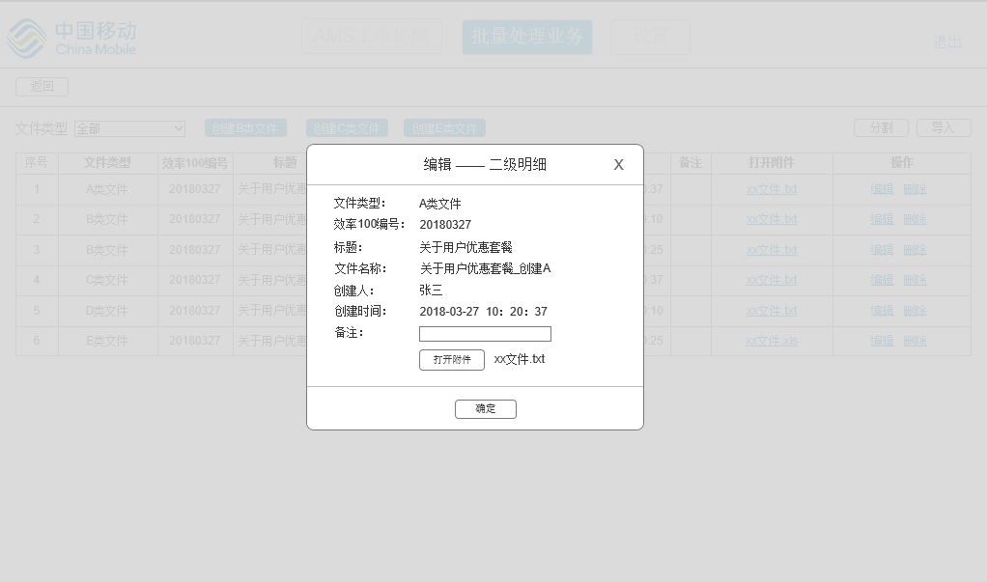
六、批量处理业务——查看详情——编辑

Slide 17
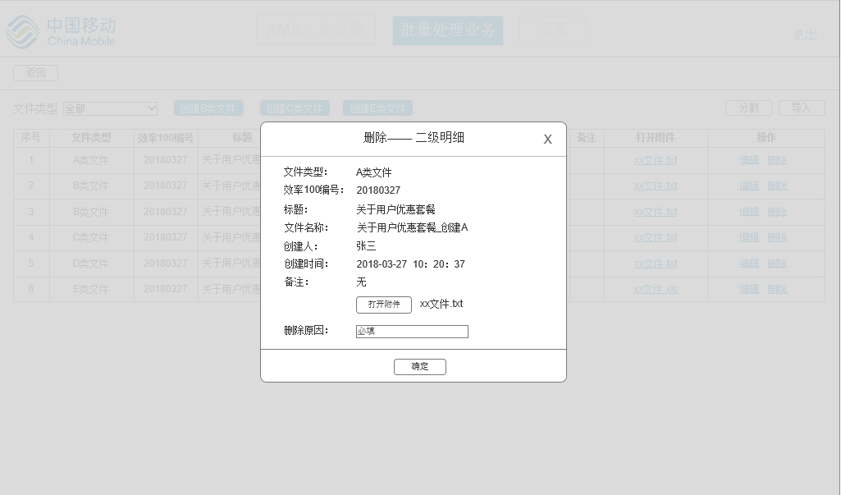
六、批量处理业务——查看详情——删除

Slide 18
六、批量处理业务——查看详情——创建B类文件——B类文件第一种业务
1、创建B类型文件
（暂时共七种B类型文件，此页面为第一种、包含业务为：批开停开机、批量密码重置、批量主体产品转换、批量HLR重置业务）
2、此页面点击“确定” 后生成B类文件
3、效率100编号为不可编辑状态
4、需求说明书中的1号文件对应为A类文件，2号文件对应为B类文件，3号文件对应为C类文件，以此类推

Slide 19
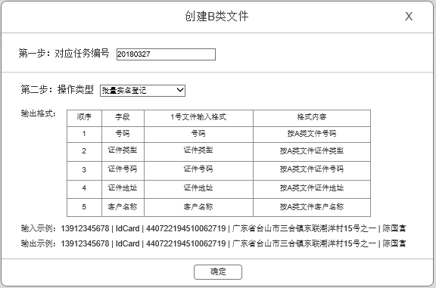

六、批量处理业务——查看详情——创建B类文件——B类文件第二种业务
1、创建B类型文件
（暂时共七种B类型文件，此页面为第二种、包含的业务为：批量实名登记、批量更改客户资料）
2、此页面点击“确定” 后生成B类文件
3、效率100编号为不可编辑状态
4、需求说明书中的1号文件对应为A类文件，2号文件对应为B类文件，3号文件对应为C类文件，以此类推

Slide 20
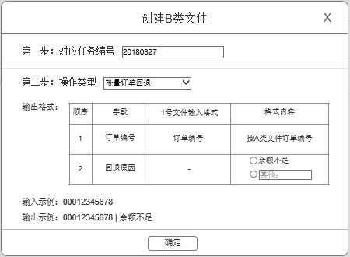
六、批量处理业务——查看详情——创建B类文件——B类文件第三种业务
1、创建B类型文件
（暂时共七种B类型文件，此页面为第三种、包含的业务为：批量订单回退）
2、此页面点击“确定” 后生成B类文件
3、效率100编号为不可编辑状态
4、、需求说明书中的1号文件对应为A类文件，2号文件对应为B类文件，3号文件对应为C类文件，以此类推

Slide 21
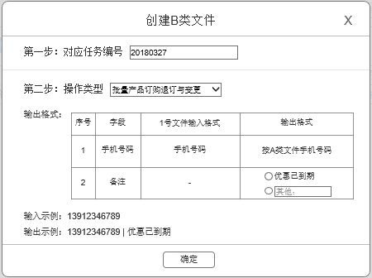
六、批量处理业务——查看详情——创建B类文件——B类文件第四种业务
1、创建B类型文件
（暂时共七种B类型文件，此页面为第四种、包含的业务为：批量产品订购退订与变更）
2、此页面点击“确定” 后生成B类文件
3、效率100编号为不可编辑状态
4、需求说明书中的1号文件对应为A类文件，2号文件对应为B类文件，3号文件对应为C类文件，以此类推

Slide 22
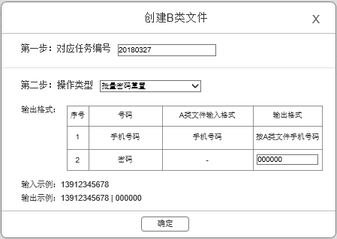
六、批量处理业务——查看详情——创建B类文件——B类文件第五种业务
1、创建B类型文件
（暂时共七种B类型文件，此页面为第五种、包含的业务为：批量密码重置）
2、此页面点击“确定” 后生成B类文件
3、效率100编号为不可编辑状态
4、需求说明书中的1号文件对应为A类文件，2号文件对应为B类文件，3号文件对应为C类文件，以此类推

Slide 23
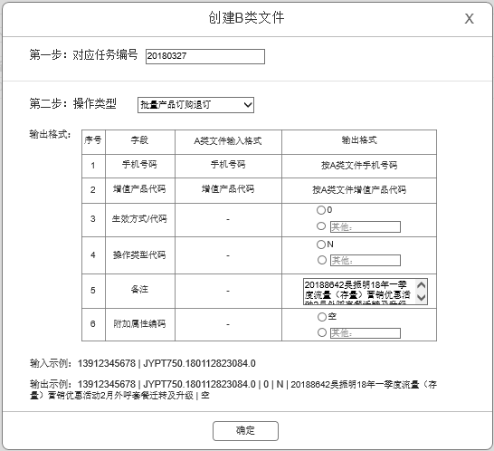
六、批量处理业务——查看详情——创建B类文件——B类文件第六种业务
1、创建B类型文件
（暂时共七种B类型文件，此页面为第六种、包含的业务为：批量产品订购退订）
2、此页面点击“确定” 后生成B类文件
3、效率100编号为不可编辑状态
4、需求说明书中的1号文件对应为A类文件，2号文件对应为B类文件，3号文件对应为C类文件，以此类推

Slide 24
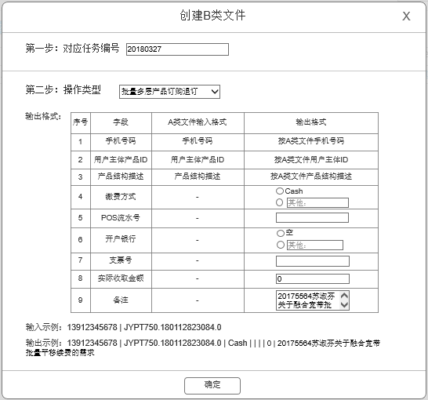
六、批量处理业务——查看详情——创建B类文件——B类文件第七种业务
1、创建B类型文件
（暂时共七种B类型文件，此页面为第七种、包含的业务为：批量多层产品订购退订）
2、此页面点击“确定” 后生成B类文件
3、效率100编号为不可编辑状态
4、需求说明书中的1号文件对应为A类文件，2号文件对应为B类文件，3号文件对应为C类文件，以此类推

Slide 25
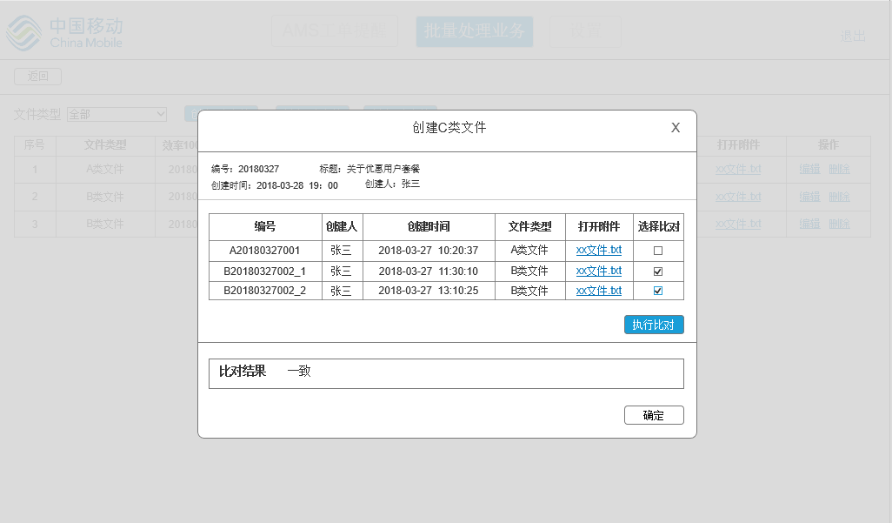
六、批量处理业务——查看详情——创建C类文件——比对结果一致
1、系统自动获取当前任务信息（编号、标题、创建时间、创建人、当前创建完成文件）
2、选择不同人员生成的两个B类文件进行比对
3、比对结果一致，则点击“确定”创建C类文件

Slide 26
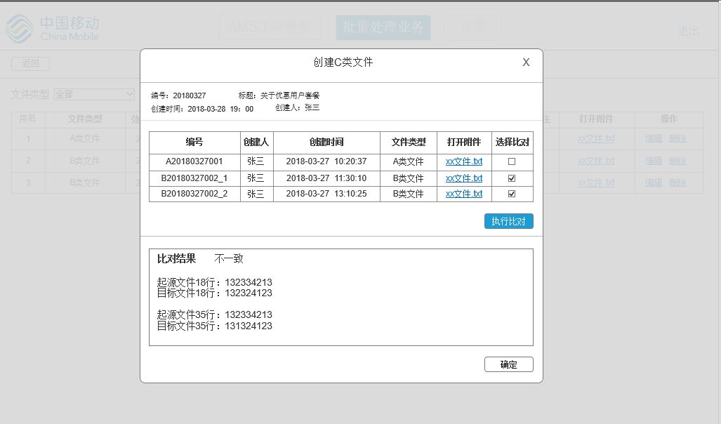
六、批量处理业务——查看详情——创建C类文件——比对结果不一致
1、系统自动获取当前任务信息（编号、标题、创建时间、创建人、当前创建完成文件）
2、选择不同人员生成的两个B类文件进行比对
3、比对结果不一致，则点击“比对结果另存为”导出不一致内容，输出txt格式文件直至比对一致，点击“确定”创建C类文件
4、比对不一致时、“确定”按钮为不可选状态

Slide 27
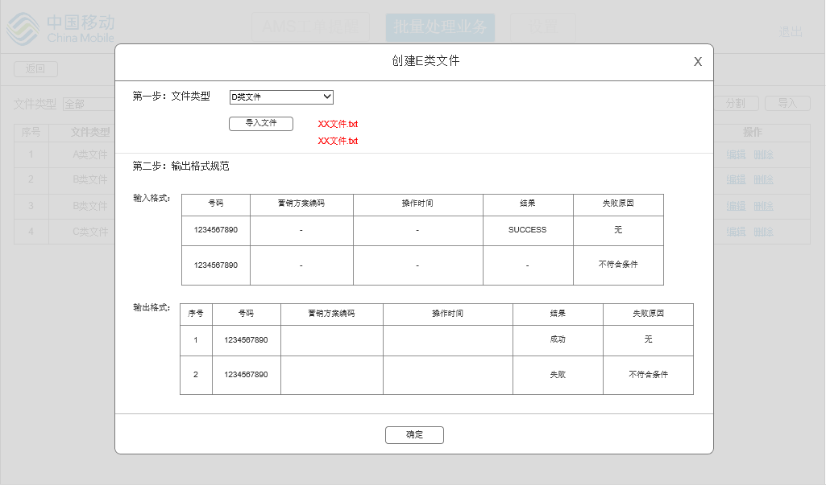
六、批量处理业务——查看详情——创建E类文件
1、第一步导入D类型文件（可导入多个D类文件，然后统一输出E类文件）
2、需求说明书中的1号文件对应为A类文件，2号文件对应为B类文件，3号文件对应为C类文件，以此类推

